Slide 1
Promjene na koži djeteta
Posljedice loše njege djeteta

Slide 2
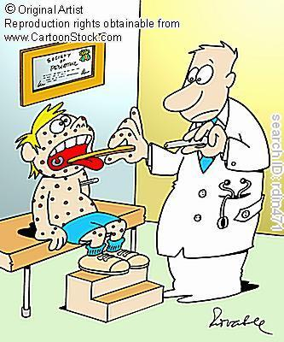
Uvod
Česta pojava u pedijatrijskoj ambulanti
50% predškolske djece - barem jednom nekakav osip
30% virusni osipi, alergijski ekcemi
20% seboroični dermatitis
15% pelenski osip
1% gljivice

Slide 3
Koža tek rođene bebe osjetljivija
lako se isušuje i postaje podložna infekcijama
većina promjena na koži beba je na bezazlena

Slide 4
Rizik od pojave iritacije, crvenila i ranica na dječjoj koži povećavaju:
toplina, vlaga i nedostatak zraka u nepropusnim pelenama
iritacija pelene o dječju kožu
održavanje higijene sredstvima za pranje i njegu koja mogu poremetiti pH-vrijednost kože djeteta i isušiti je te izazvati bol na mjestu oštećenja

Slide 5
urin i stolica mogu utjecati na promjenu pH-vrijednosti kože i oštetiti površinski sloj, čemu dodatno pridonose enzimi, bakterije i gljivice
pranje pamučnih pelena na niskim temperaturama

Slide 6
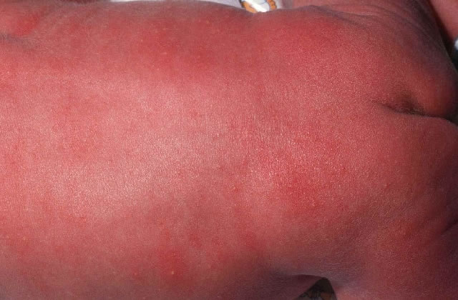
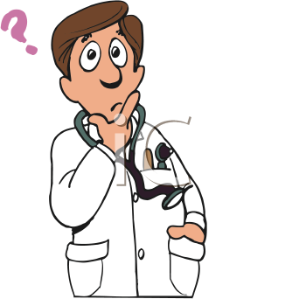
Erythema (toxicum) neonatorum
Uzrok
nepoznat
sumnja na preosjetljivost na tvari u kontaktu s kožom (deterdženti, omekšivači...)
čest kod novorođenčadi

Slide 7
Erythema (toxicum) neonatorum
Izgled
Crvene mrlje sa bijelim mjehurićima u sredini
Svaka mrlja nestaje unutar 24 sata, pojavljuje se na drugom mjestu
Nestaju unutar 2 tjedna od pojavljivanja
Promjene su sterilne i dijete je dobrog općeg stanja
Zbrinjavanje
Savjetovanje roditelja
Uzeti bris kod sumnje na bakterijsku infekciju

Slide 8
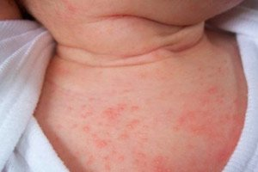
Osip od vrućine
Najčešće se javlja na glavi, prsima, ramenima ili vratu
Uzrok su nedovoljno razvijene žlijezde znojnice, a javlja se posebno za vrućeg, vlažnog vremena i ako je dijete odjeveno pretoplo ili u odjeću od umjetnih materijala koja ne dopušta da znoj slobodno isparava

Slide 9
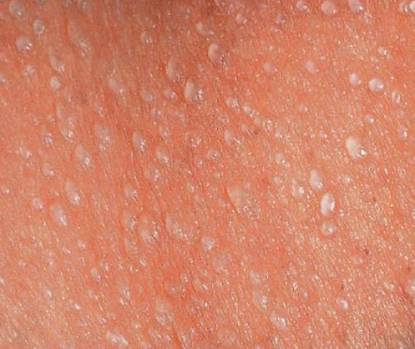
Najblaži oblik reakcije na vrućinu jest miliaria crystallina
zahvaća samo površinski sloj kože, izgleda poput sitnih mjehurića ili točkica
obično ne svrbi i ne boli
prolazi spontano

Slide 10
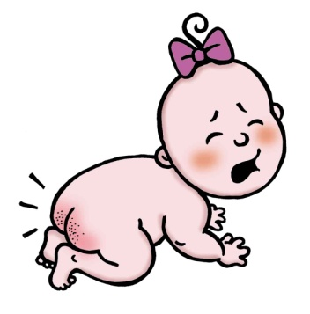
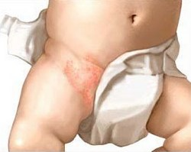
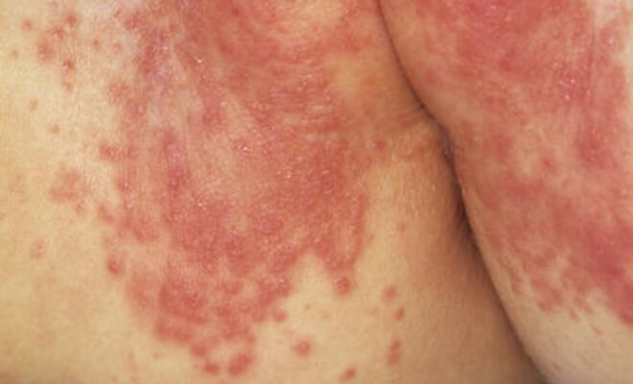
Pelenski osip
Crvenilo, upala kože koja je nadražena vlagom i dodirom sa stolicom i mokraćom
kod pogoršanja dolazi do pucanja kože, pojave se mjehurići, dolazi do ljuštenja kože, bolne osjetljivosti, napetosti i svrbeža
Uzrok neutješnog plača dojenčeta
Češći je kod djece na umjetnoj prehrani i kod uvođenja dohrane (prilikom svake promjene u prehrani)

Slide 11
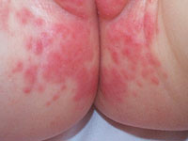
Česta pojava kod djece koja imaju gljivičnu infekciju usne šupljine - mliječac/soor uzrokovan Candidom Albicans, kao i djece koja dobivaju antibiotik
Na oštećenoj koži mogu se pojaviti sekundarne infekcije (bakterijske, gljivične, virusne)

Slide 12
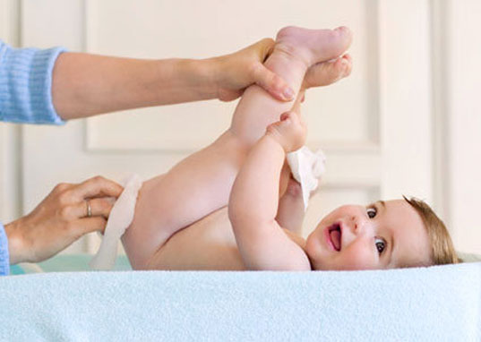
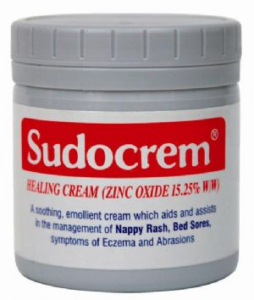
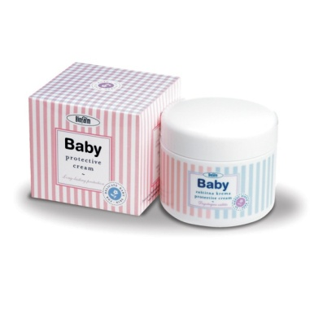
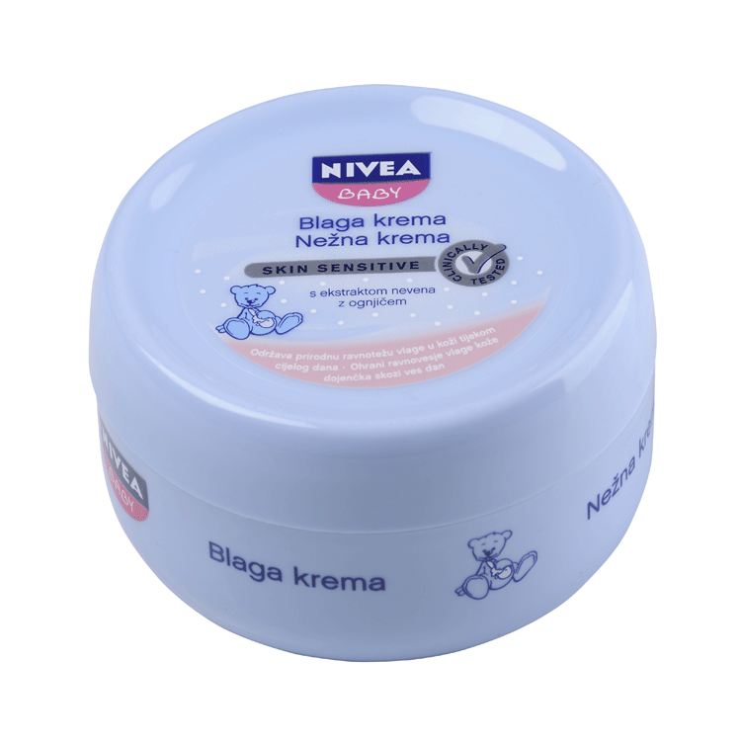
Pelenski osip ZBRINJAVANJE
Što dulja prehrana na prsima
češća promjena pelena uz pranje vodom anogenitalne regije
Sušiti tapkajući
Izložiti pelensku regiju zraku
Ne upotrebljavati vlažne maramice koje sadrže alkohol i mirisne sastojke
Primjena neutralnih krema

Slide 13
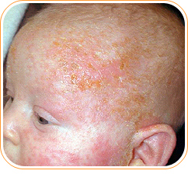
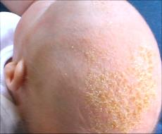
TJEMENICA – oblik SD
Tjemenica je kožna promjena na vlasištu koja se najčešće pojavljuje u dojenčadi
uzrokovana je poremećajem funkcije lojnih žlijezda koji rezultira pojavom žućkastih ljuščica na vlasištu od kojih neke vlaže, a neke su suhe
kad ih se pokuša skinuti dolazi do kapilarnog krvarenja

Slide 14
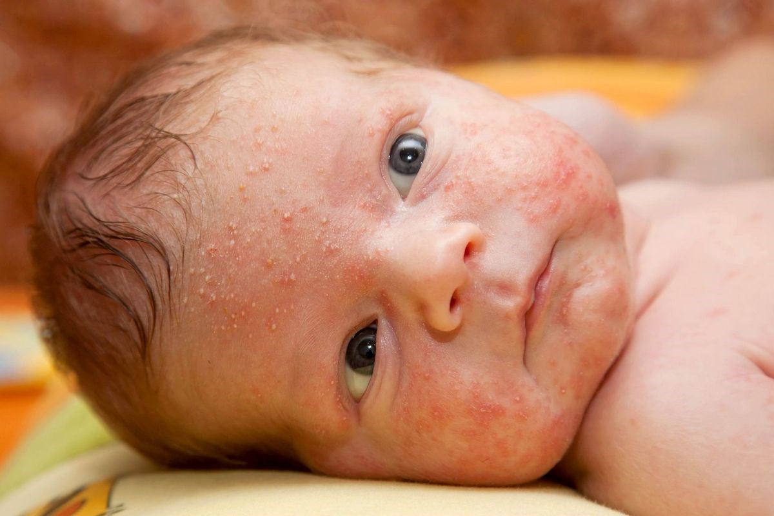
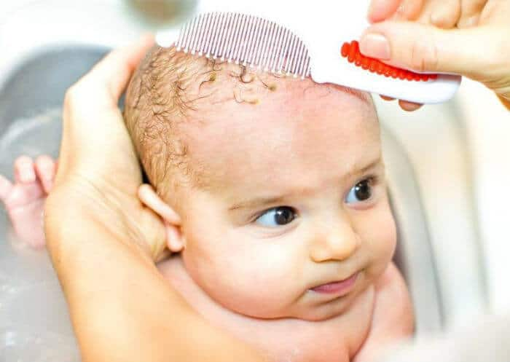
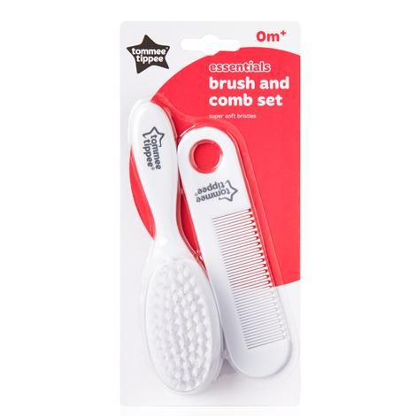
TJEMENICA Seboroični dermatitis, SD
Može zahvatit i ostale kožne nabore i lice
Važno je kod tjemenica koje vlaže primjeniti oblog fiziološke otopine, tek kad se posuše onda ide primjena krema, losiona, masti
njega uljem, skidanje ljuskica ponekad i sa 2% salicilnom kiselinom (isprati dječjim šamponom!)
Iščešljavanje mekim češljem uz redovito održavanje higijene

Slide 15
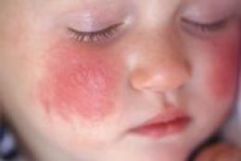
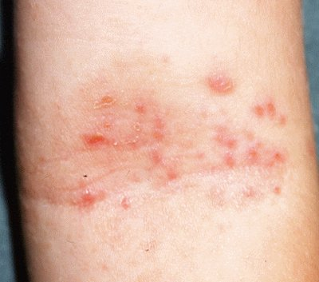
Atopijski dermatitis
Prijašnji naziv: neurodermitis
zahvaća 15-20% školske djece, obično počinje <6 g (75%)
Značajno utječe na kvalitetu života
Kod male djece često povezan s alergijom na hranu (30-50%)
Spontano prolazi < 10 g u 66% i < 15 g u 75% oboljelih
Poneki imaju pogoršanja u pubertetu – prolazi po izlasku iz pubereta

Slide 16
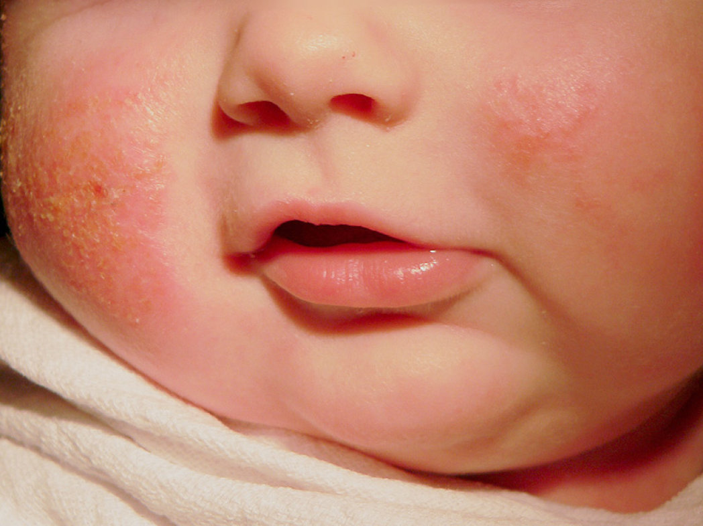
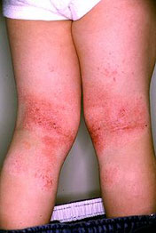
Atopijski dermatitis
DOJENČE
crvenilo, svrbež, suhoća i ljuskanje, obično uz poremećaj spavanja
smanjena otpornost na bakterijske, ali i gljivične i virusne kolonizacije kože
Osip zahvaća lice , fleksorne strane zglobova
STARIJA DJECA
Osip zahvaća lakatne i koljenske jame, vrat, zapešća i gležnjeve
Često lišajevi, kraste i suhoća kože
Može ići uz tipične podočnjake (Morganovi podočnjaci)
Povezuju se sa poremećajima spavanja i ponašanja

Slide 17
AD – Klinička slika –dobne karakteristike

Slide 18
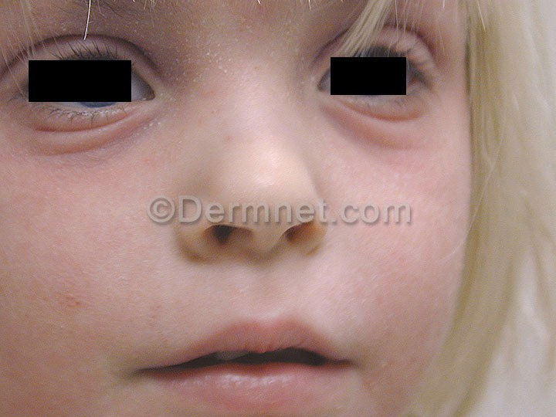
MORGANOVI PODOČNJACI

Slide 19
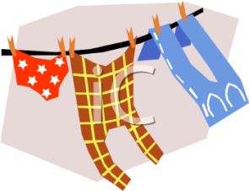
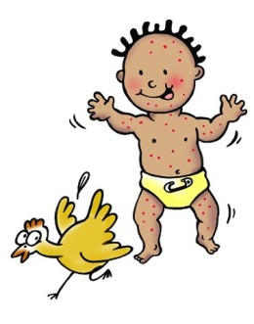
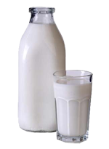
Potencijalni “okidači”
Iritansi
Sapuni i deterdženti
Kožne infekcije
Stres/vlaga/ekstremne temperature
Izbjeći po mogućnosti, isključivo pamučna odjeća
Kućne grinje/ ljubimci
Izbjeći po mogućnosti (jako teško)
Alergija na hranu
Jaja/mlijeko/soja/kikiriki/plava riba i dr.
Umjeren do težak dermatitis, otporan na liječenje
Tek malobrojni povoljno regairaju na dijetu

Slide 20
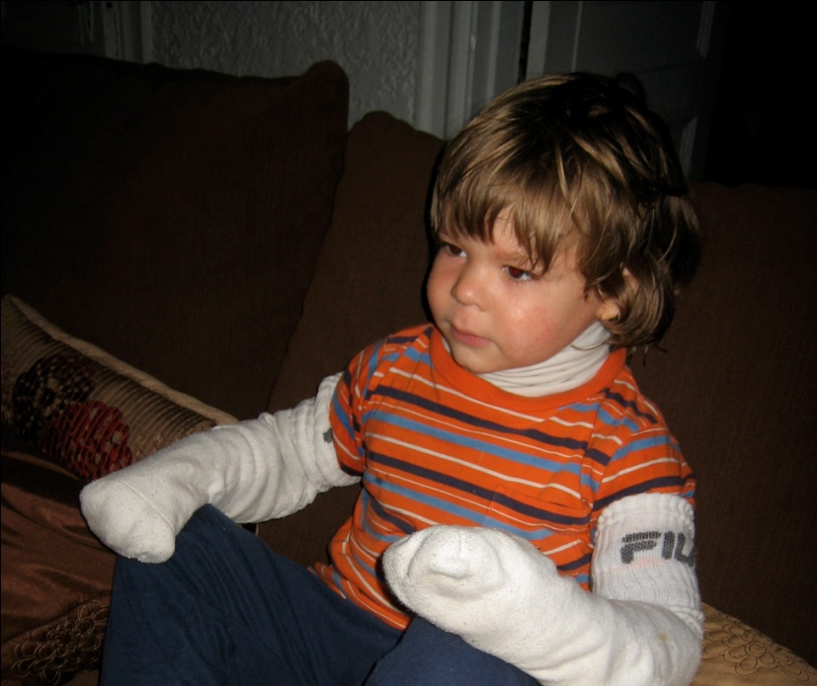
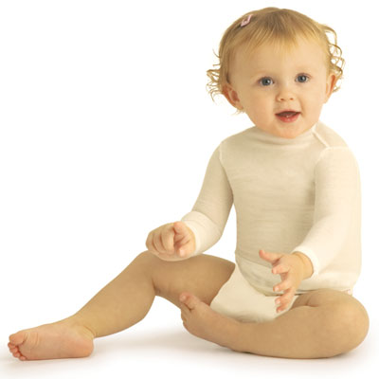
Zbrinjavanje
Higijenske mjere
Odjeća, rukavice u krevetu, kratki nokti
Izbjegavanje “okidača”
Dijetetske mjere
Mali broj povoljno reagira na dijetu
posebno kod srednje teških do teških oblika koji slabo ili ne reagiraju na kreme i/ili kortikostreoidne preparate
Savjetovanje s nutricionistom, dermatologom, pedijatrom alergologom...

Slide 21
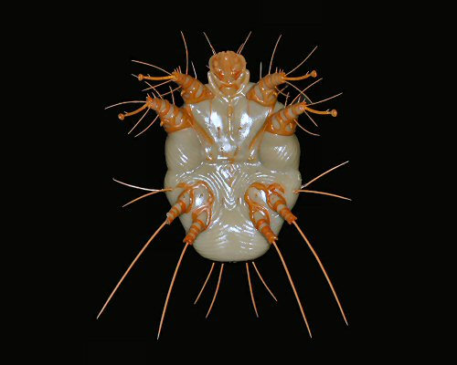
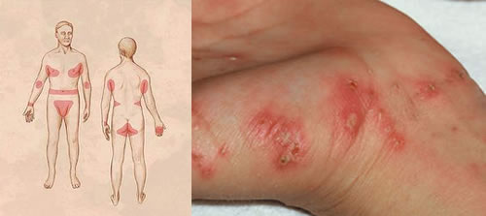
SVRAB (Sarcoptes scabei hominis)
Uzročnik: Sarcoptes scabei - grinja
Širi se izravnim ili neizravnim fizičkim kontaktom
Simptomi se pojavljuju 4 - 6 tjedana nakon zaraze
Jak svrbež
Crvene točkaste promjene s krastama (zbog češanja):
- na prstima, koži između prstiju, stražnjim stranama ruku, laktovima, petama, u pazušnim jamama te u području oko struka.
Kod dojenčadi po čitavoj koži tijela

Slide 22
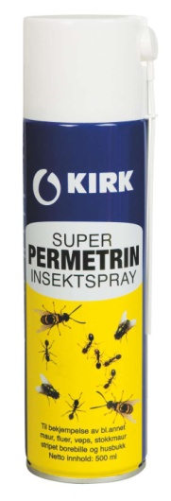
Zbrinjavanje
Permetrin losion – nanosi na kožu čitavog tijela (od vrata na dolje) prije spavanja, ispire se nakon 8 do 14 sati
Ponoviti za 7 dana kod težih zaraza
Tretirati sve članove obitelji!
Pranje odjeće, ručnike i posteljinu ma visokoj temperaturi (iskuhavanje)
U slučaju zaostalog svrbeža lokalni ili sistemski antihistaminici

Slide 23
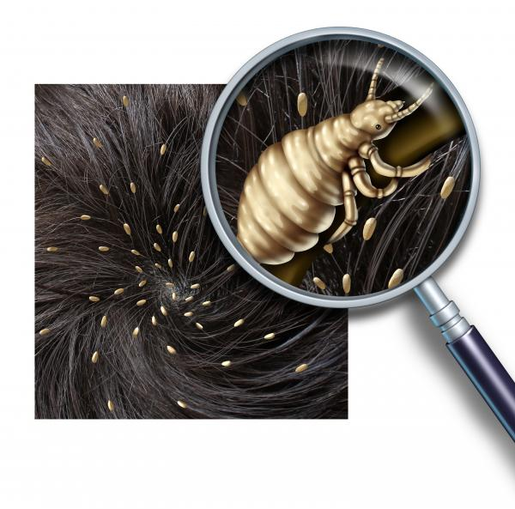
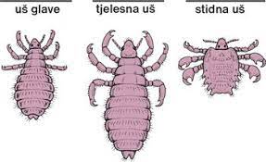
Uš glave (Pediculus humanus capitis)
Ušljivost glave kod djece u vrtićkoj i školskoj dobi je česta pojava
najčešće u obliku manjih epidemija unutar školskog ili vrtićkog kolektiva
ili unutar obitelji
Često pranje kose ne štiti od pojave ušljivosti

Slide 24
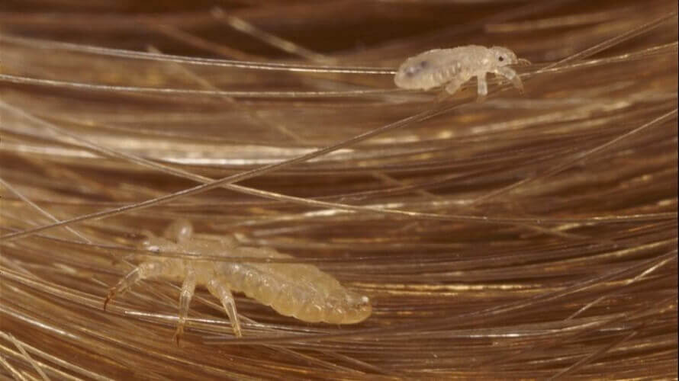
Ušljivost glave je parazitna bolest koju uzrokuju sitni ektoparazit uš (lat. Pediculus humanus capitis), veličine 2-3 mm
Uš živi u vlasištu i hrani se krvlju do koje dolazi bezbolnim ubodima
Odrasla ženka tijekom svog života, koji traje prosječno 2 mjeseca, snese oko 200 do 300 jajašaca (gnjida) koje odlaže uz sam korijen kose, najčešće u području zatiljka, iza ušiju i na sljepoočnicama.

Slide 25
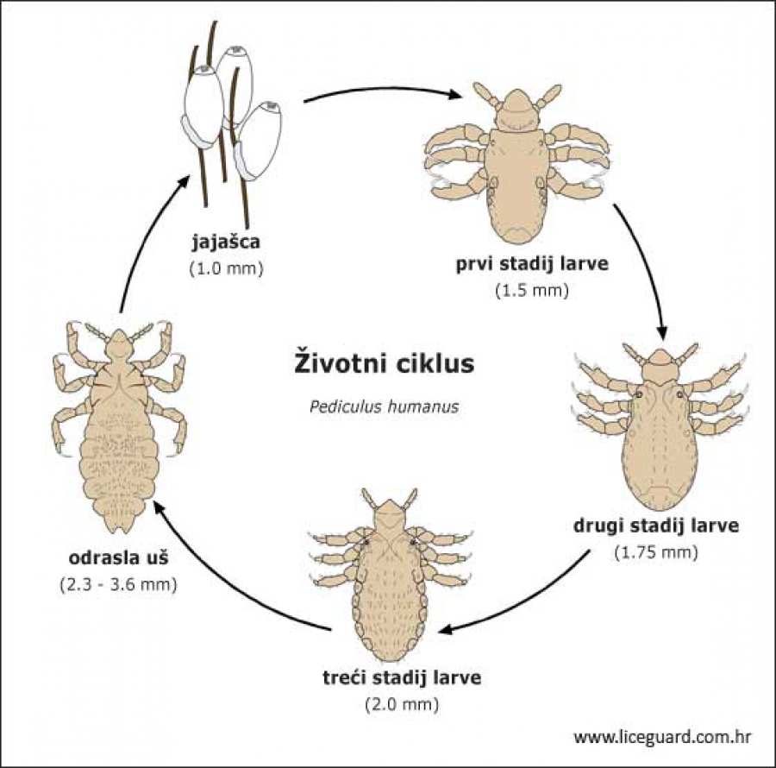
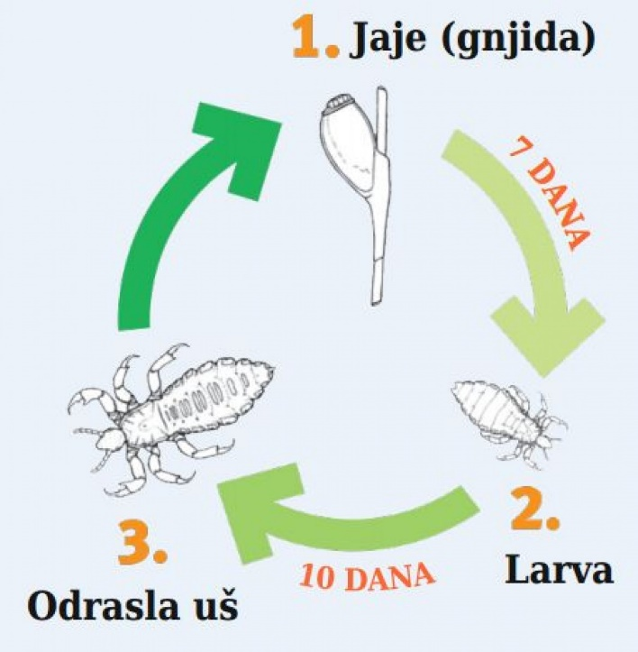
Uši imaju tri razvojne faze: gnjida (jajašce), larva (nimfa) i odrasla uš
Gnjida je sitno, jajašce, veličine oko 1 mm, čvrsto prilijepljeno uz kosu
Iz gnjide se nakon 7 dana izleže larva koja postaje spolno aktivna zrela uš nakon 10 dana

Slide 26
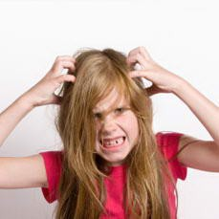
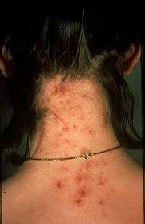
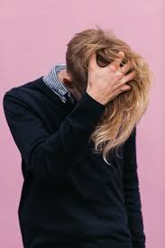
Na ušljivost glave ukazuje uporan svrbež vlasišta
na koži mogu se eventualno uočiti ranice i krastice kao posljedica češanja
Osim svrbeža i češanja javlja se osjećaj da nešto gmiže po koži

Slide 27
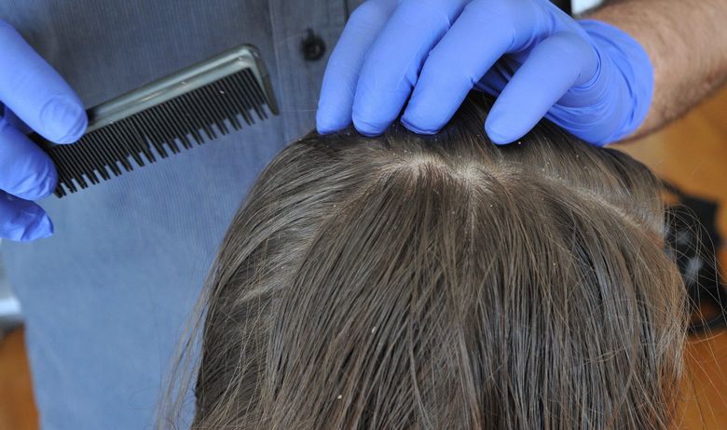
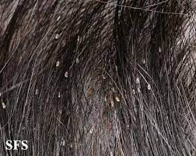
Gnjide izgledaju kao prhut na glavi, a posebno treba pregledati svjetliju kosu jer su na njoj gnjide jako teško uočljive
Za razliku od prhuti, gnjida stoji čvrsto zalijepljena za vlas i jedino se može ručno ukloniti s vlasi
Larve i uši su male bube nalik na sjemenke sezama svijetlo smeđe boje

Slide 28
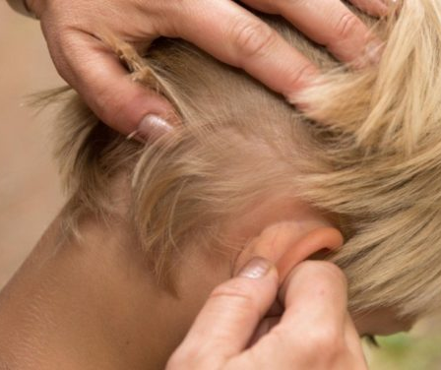
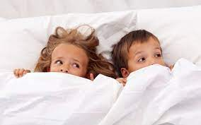
Brzo se razmnožavaju
prenose izravnim dodirom glave s glavom
neizravno korištenjem zajedničkih češljeva, ukosnica, kopči, gumica za kosu, kapa, marama, šalova, posteljine i sl.
moguće je dobiti uši ako samo naslonite glavu na jastuk, kauč ili stolicu na kojoj je bio netko tko već ima uši

Slide 29
Izvan vlasišta uš može preživjeti do 48 sati
ne prenosi se s kućnog ljubimca
Izvor zaraze je jedino zaražen čovjek

Slide 30
U slučaju da se u kosi djeteta nađe gnjide ili uši, obavještavaju se roditelji koji dolazi po dijete
dijete ne dolazi u školu/vrtić dok se ne provede postupak pranja kose medicinskim šamponom protiv ušiju, te uši i gnjide potpuno ne odstranite
Potrebno je obavijestiti osoblje škole ili vrtića
Kod pojave ušljivosti preporuča se pregledati kosu svim ukućanima jer se među bliskim osobama lako širi
Svi ukućani trebaju oprati kosu istim šamponom
Promijenit i oprati odjeću i posteljinu na 60 ͦ C
Očistiti i oprati četke i češljeve

Slide 31
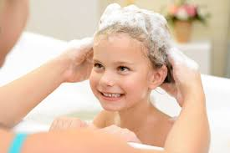
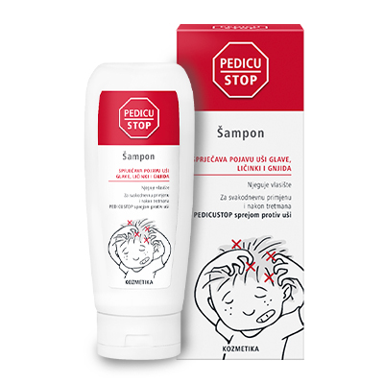
Šamponi su djelotvorni za žive uši i potrebno se pridržavati uputa proizvođača u postupku tretiranja
šampon ne ubija gnjide
Način uklanjanja gnjida jest dugotrajno iščešljavanje gustim češljem kad dijete nagne glavu prema naprijed, iščešljava se kosa od korijena do vrha vlasi

Slide 32
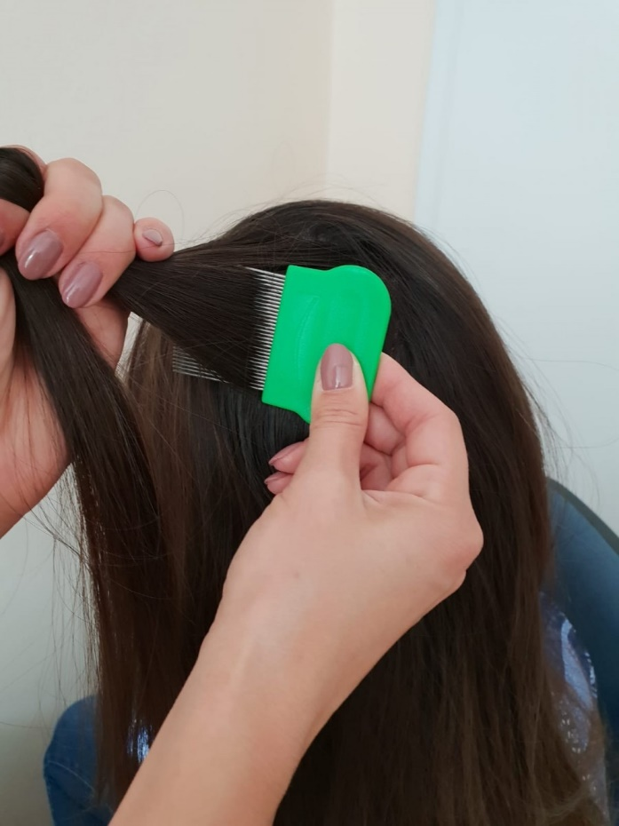
u dobro osvijetljenoj prostoriji i pod povećalom, ako je potrebno
Električni češljevi prilikom iščešljavanja uništavaju
Nakon provedenog tretmana, vlasište treba pregledavati sljedeća 2 do 3 tjedna kako bi bili sigurni da su uklonjene sve uši i gnjide

Slide 33
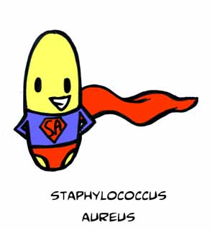
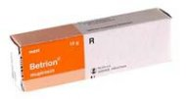
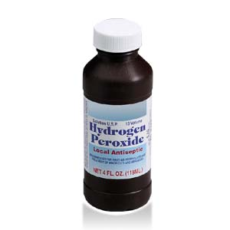
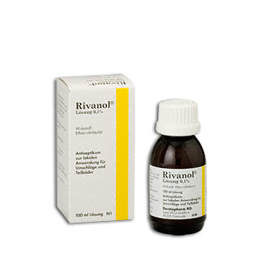
Impetigo
Uzrok
Bakterija, S. aureus
Izgled
Mjehuri koji pucaju i ostavljaju zlatnožute kraste
Mogu se pojaviti bilo gdje, najčešće na licu
Vrlo zarazno
Ne koristiti zajedničke predmete
Zbrinjavanje
Toaleta
Lokalno antibiotici

Slide 35
Virusni osipi
Virusni egzantem = kožni osip koji prati ostale simptome akutne bolesti
Širok spektar različitih virusa
Nespecifični osip uz:
Vrućicu,
Curenje nosa,
Kašalj,
Povraćanje, proljev itd.

Slide 37
Vodene kozice (varičele)
Varicella zoster virus
Širi se kapljično, preko zraka ili u kontaktu s kožom bolesnika;
vrijeme inkubacije 14-21dana
Početni stadij; vrućica, malaksalost
Mjehurići na crvenoj bazi
Promjena makule→papule→mjehurići→kraste (3-4 dana)
Osip izbija narednih 5-7 dana
Prvo po trupu zatim na vrat, valsište i lice, te na kraju po udovima
Promjene moguće u ustima i na spolovilu
Obično bez ožiljaka
Dijete je zarazno 2 dana prije i 5 dana poslije izbijanja osipa (zadnjih novih “kozica”)

Slide 39
Vodene kozice - polimorfizam

Slide 40
Vodene kozice
Oprez ako vrućica traje > 5 dana nakon pojave osipa
sekundarna bakterijska infekcija ?
Pneumonitis
Encephalitis
Rizik kod novorođenčadi i trudnica (1. trimestar posebno!)
Zbrinjavanje
Simptomatsko - oralno tekućine, antipiretici
- losioni, tekući puderi sa ili
bez anestezina, kupke

Slide 42
Ospice
Uzročnik virus morbila
Ulazno mjesto preko dišnog sustava, kapljičnim putem iz usta, nosa i grla zaražene osobe
Inkubacija 8-14 dana
Početni ( prodromalni ) stadij- 3-4 dana
Vrućica, konjuktivitis, curenje nosa i kašalj
zaraznost 1-2 dana prije početnih simptoma
Tek nakon 4 – 5 dana karakteristični osip, prvo iza ušiju i na čelu, onda lice, vrat, trup, ekstremteti
Koplikove pjege, crvenkasto ljubičasti osip u razini kože koji se spaja i spušta prema donjim dijelovima tijela
Zbrinjavanje
Simptomatsko
Simptomi se obično povlače unutar 10- tak dana

Slide 43
Ospice
Komplikacije
Upala srednjeg uha (otitis media)
Bronhopneumonija
Encefalitis (1/1000)
Miokarditis/perikarditis
SSPE –subakutni sklerozirajući encefalitis (rijetko)
30% smrtnost u razvijenim zemljama

Slide 45
Rubela (rubeola)
Uzročnik – Rubella virus
Inkubacija 14-21 dan
Zaraznost 5-7 dana prije pojave osipa
Nema prodromalnih simptoma
Fini ružičasti osip prvo na licu, čelu zatim iza ušiju, te u roku nekoliko sati po čitavom tijelu
Vrućica i povećani limfni čvorovi
Kapilarno krvarenje na tvrdom nepcu, upala/bolovi u zglobovima - rijetko
Traje 10 dana
Zbrinjavanje
Simptomatsko

Slide 46
Rubela
Komplikacije
Artritis (češće kod adolescenata)
Trombocitopenija (rijetko)
Encefalitis
Periferni neuritis
Porođajni defekti u 1. tromjesečju trudnoće
Potreba za cijepljenjem!

